Slide 1

ПЕДАГОГИЧЕСКАЯ ДИНАСТИЯ
Луховской
Нины Валентиновны
МБДОУ д/с №21
Кинешма 2023

Slide 2
История династии Луховских
Луховская Нина Валентиновна работала воспитателем ,а затем заведующим МДОУ детский сад №21. Степень родства членов династии представлена по отношению к ней. Общий педагогический стаж династии на 01.03.2023 – 59 лет.

Slide 3
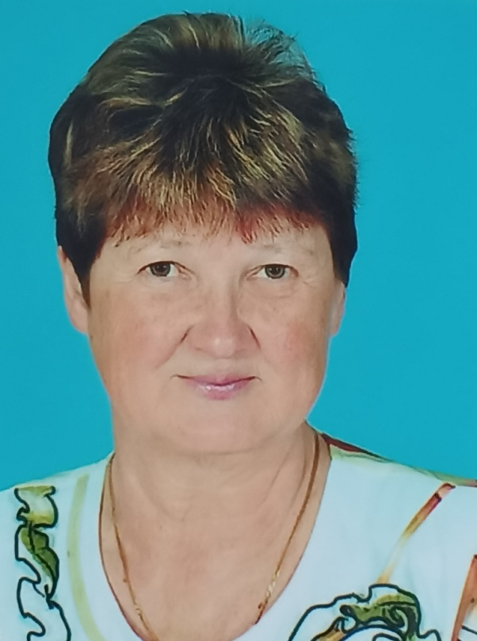
Луховская Нина Валентиновна
09.02.1955 года рождения
С 1971-1974 годы Нина Валентиновна проходила обучение в Кинешемском педагогическом училище.
С февраля 1976 года по август 1994 года работала воспитателем в детском саду №33. С сентября 1994 года по май 2004 года работала воспитателем в МДОУ детский сад №21. В мае 2004 года Нина Валентиновна была назначена на должность заведующего МДОУ д/с №21. И была на руководящей должности до августа 2013 года, затем вышла на пенсию. Педагогический стаж работы – 37 лет.

Slide 4
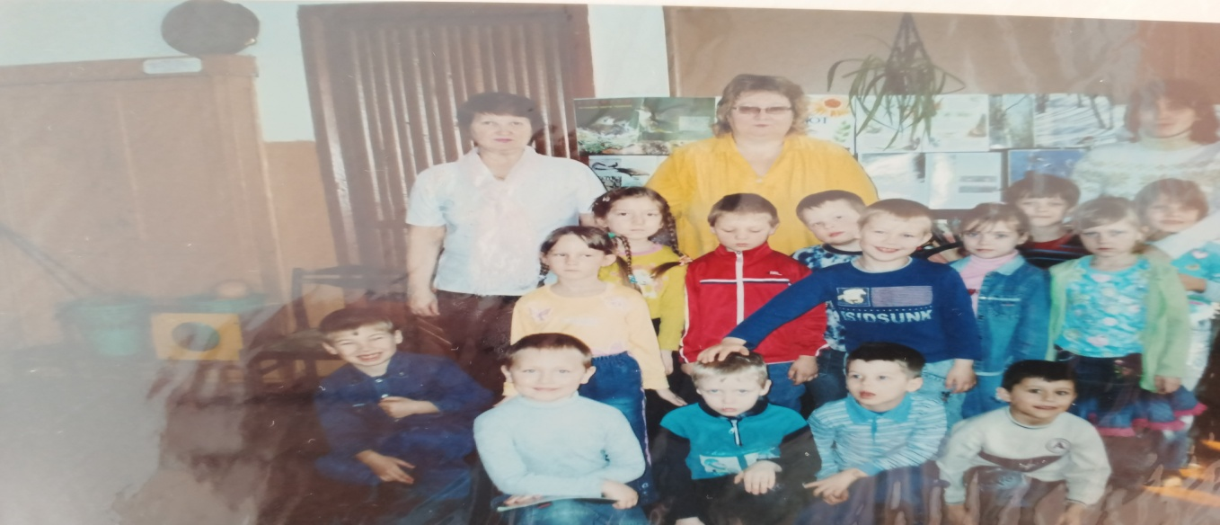
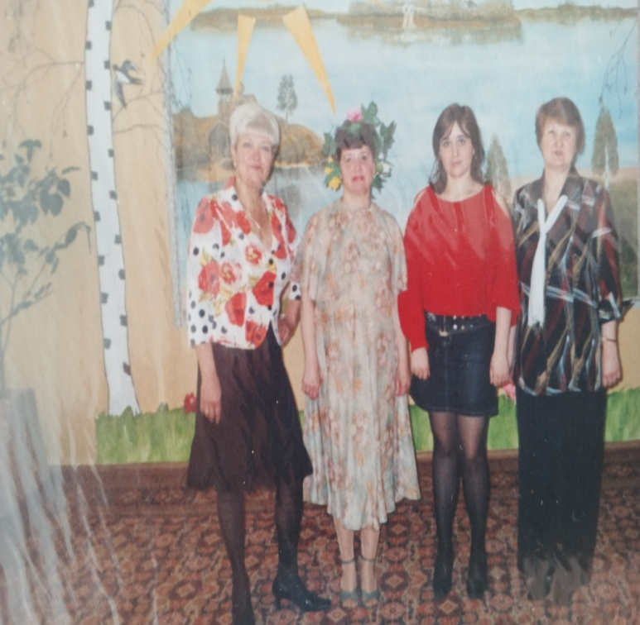
Детский сад №21

Slide 5
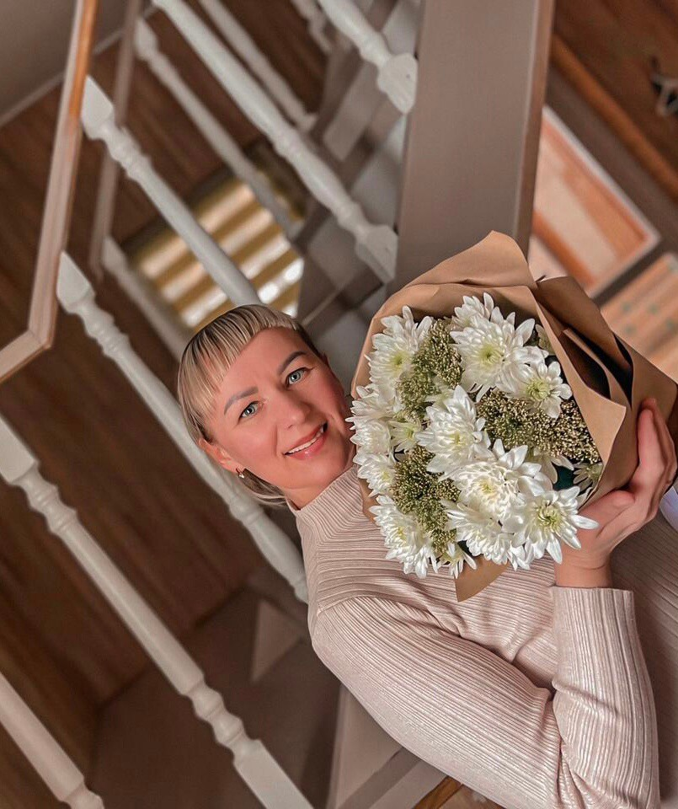
Луховская Людмила Николаевна
25.03.1981 года рождения
жена сына(Луховской Н.В.)
С 1996 года по 2000 год Людмила Николаевна училась в Кинешемском педагогическом училище по специальности «Музыкальный руководитель ДОУ и учитель музыки» и получила диплом о среднем специальном образовании. В 2004 году поступила работать в МДОУ детский сад №21 на должность музыкального руководителя. В детском саду проработала до 2021 года. В последующем продолжила свою деятельность в МБДОУ детский сад №25. Педагогический стаж работы – 19 лет.

Slide 6
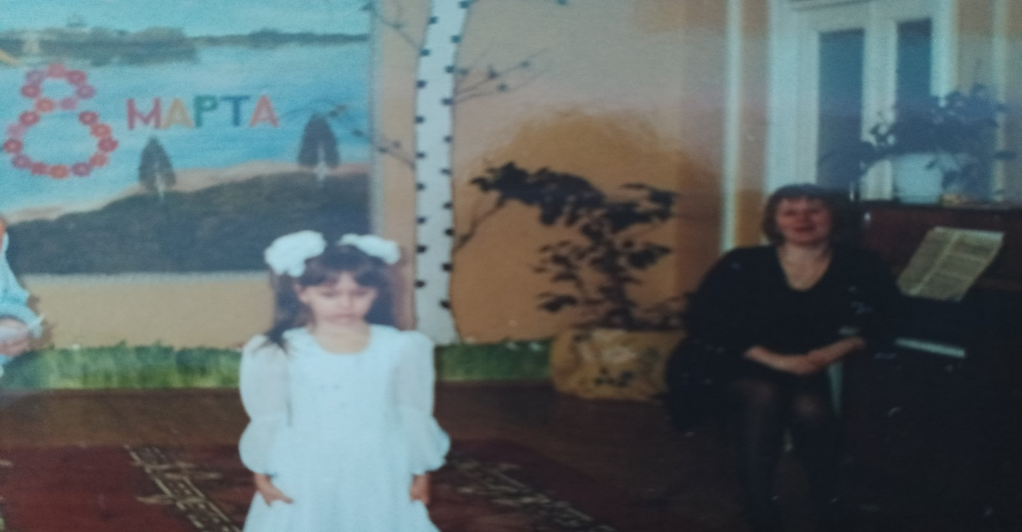
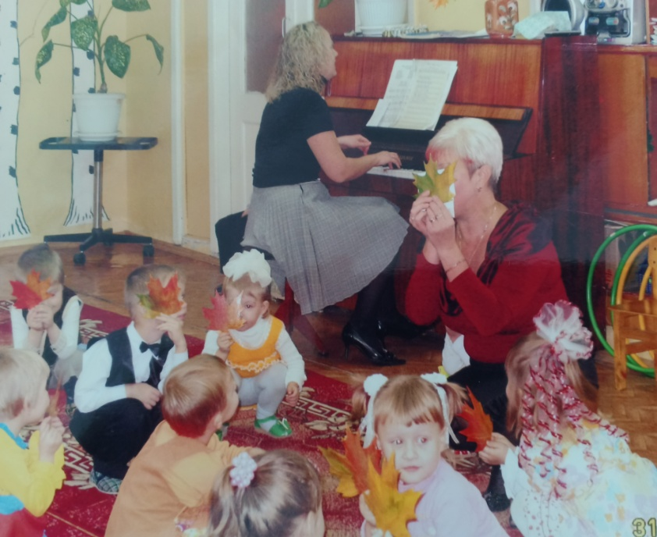
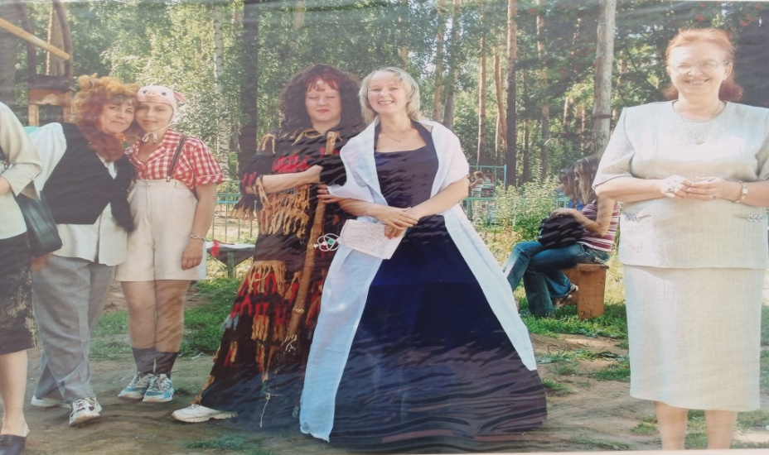
Детский сад №21

Slide 7
Золина Екатерина Юрьевна
05.03.2000 года рождения
внучка Луховской Н.В.
В 2016 году поступила в Кинешемский педагогический колледж на специальность «Музыкальный руководитель ДОУ и учитель музыки». В 2020 году окончила колледж и получила диплом о среднем специальном образовании с отличием. В период с 2020 по 2021 годы работала музыкальным руководителем в МБДОУ детский сад №4. В 2022 году устроилась на работу в МБДОУ детский сад п. Октябрьский городского округа Кинешма. Педагогический стаж работы на 01.03.2023 – 3 года.

